Slide 1
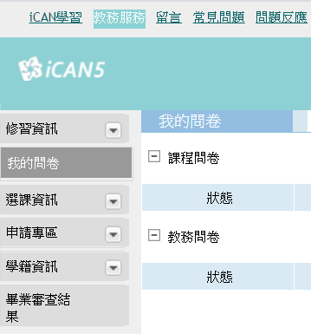
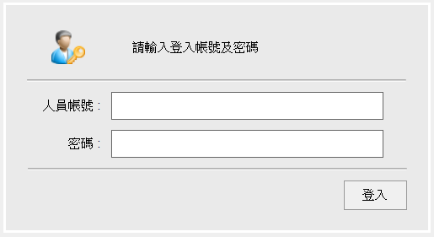
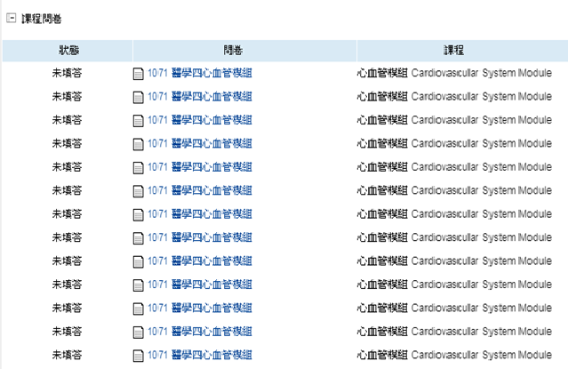
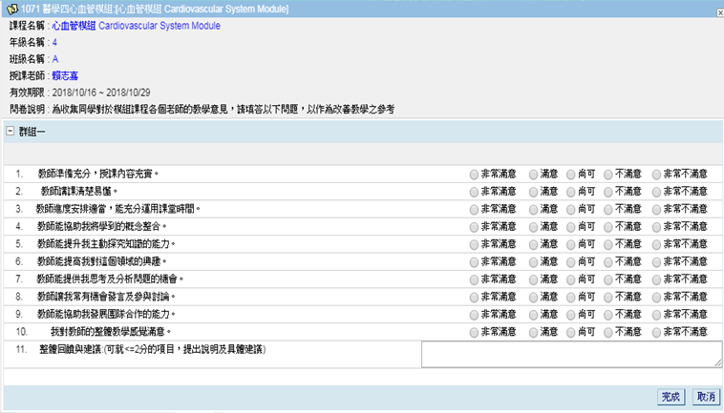
學生填寫教學滿意度
路徑：http://ican.tcu.edu.tw/login.aspx
１.
2.
指定評量科目
3.
4.
送出完成→

